Slide 1
Temas de Física.
Dr. Esteban Ojeda Durán.

Slide 2
Temario.
03 DE MAYO.
-ENCUADRE, FORMACIÓN DE EQUIPOS Y ORGANIZACIÓN.
03 DE MAYO-14 DE MAYO. EXAMEN 14-16 DE MAYO.
-BLOQUE I:
Movimiento uniformemente acelerado.
Segunda Ley de Newton.
Movimiento circular uniforme.
-BLOQUE II:
Movimiento ondulatorio.
Sonido.
Luz (Espectro electromagnético y fenómenos de la luz).

Slide 3
17 DE MAYO-28 DE MAYO. EXAMEN 28-30 DE MAYO.
-BLOQUE III:
La fuerza eléctrica.
El campo eléctrico (Ley de Gauss).
Potencial eléctrico.
Capacitancia.
-BLOQUE IV:
Resistividad.
Ley de Ohm.
Leyes de Kirchoff (análisis de circuitos DC).
Circuitos AC.

Slide 4
31 DE MAYO-11 DE JUNIO. EXAMEN 11 DE JUNIO-13 DE JUNIO.
-BLOQUE V:
Magnetismo y campo magnético.
Ley de Lenz.
Ley de Faraday.
-BLOQUE VI:
Relatividad.
Efecto fotoeléctrico.
El átomo de Rutherford.
El átomo de Bohr.
Niveles de energía.

Slide 5
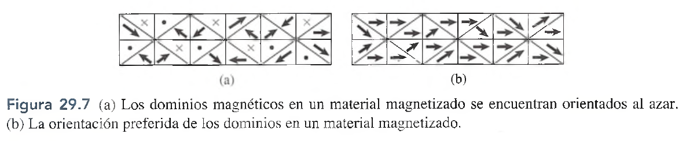
Magnetismo.
Ley de la fuerza magnética: Polos magnéticos iguales se repelen y polos magnéticos diferentes se atraen.
Los átomos en un material magnético están agrupados en microscópicas regiones magnéticas conocidas como dominios. Se piensa que todos los átomos dentro de un dominio están polarizados magnéticamente a lo largo de un eje cristalino. En un material no magnetizado, estos dominios se orientan en direcciones al azar. Si un gran número de dominios se orientan en la misma dirección, el material mostrará fuertes propiedades magnéticas.

Slide 6
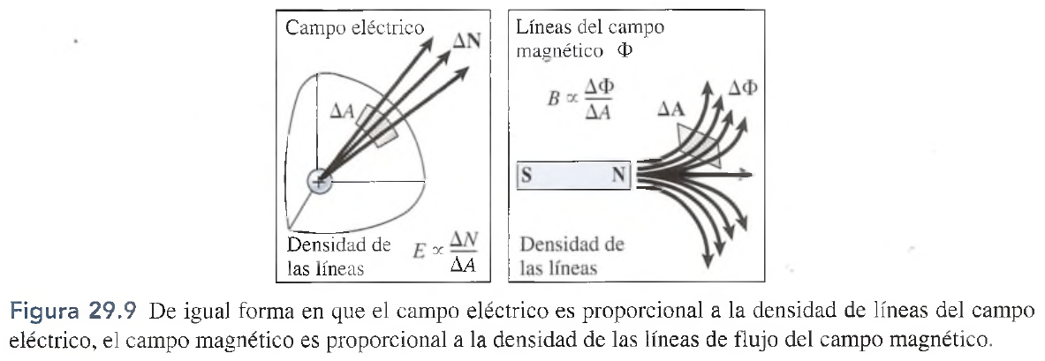
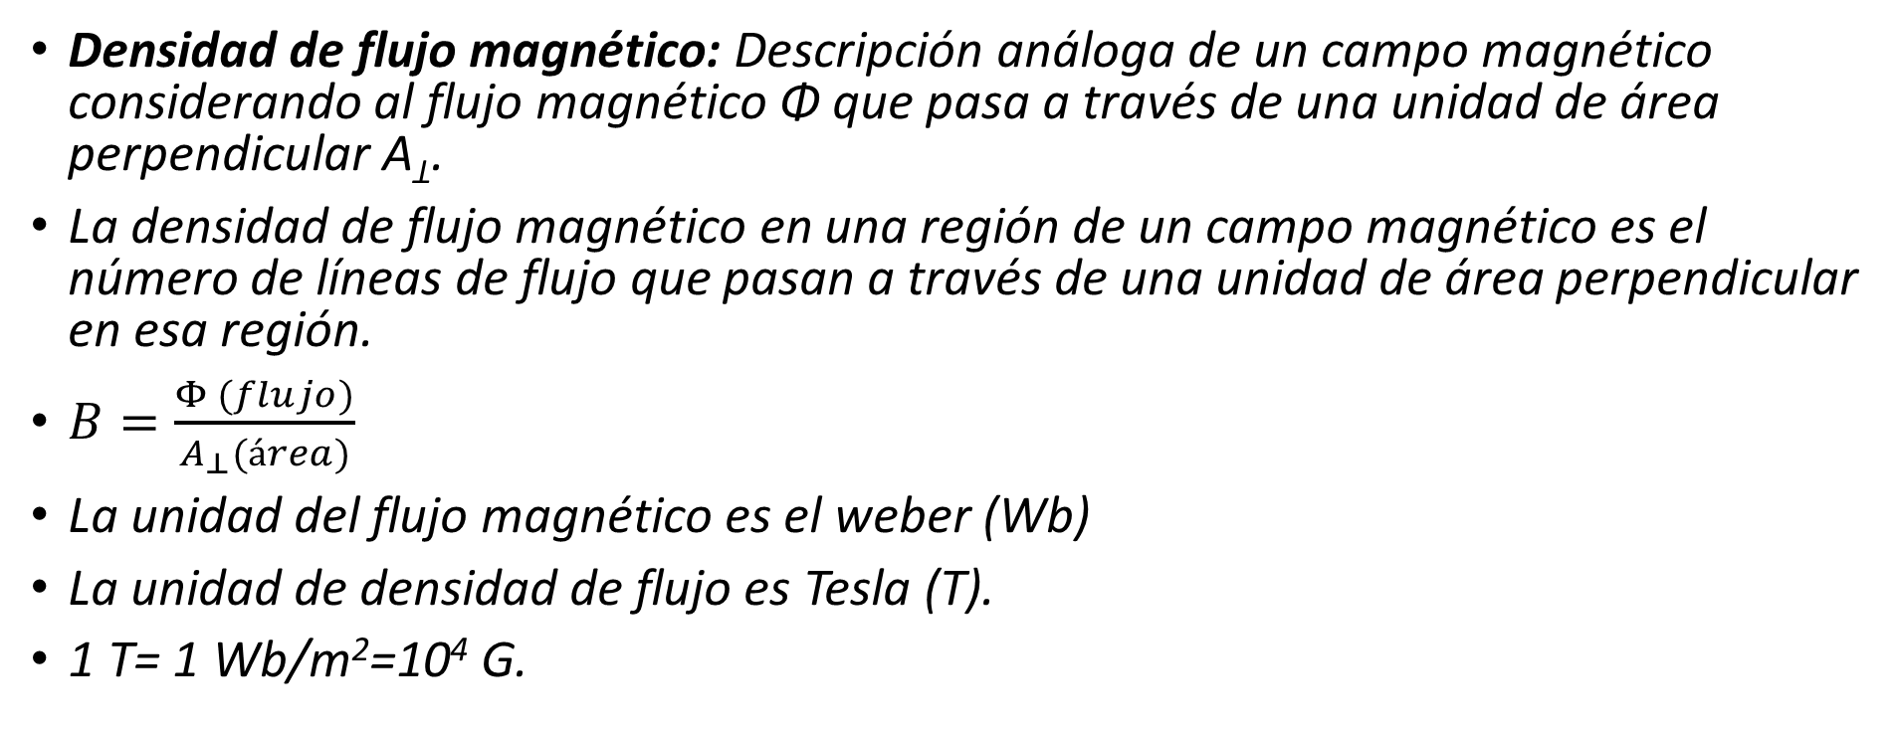
Densidad de flujo y permeabilidad.
Densidad de flujo magnético: Descripción análoga de un campo magnético considerando al flujo magnético Φ que pasa a través de una unidad de área perpendicular A_{ꓕ}.
La densidad de flujo magnético en una región de un campo magnético es el número de líneas de flujo que pasan a través de una unidad de área perpendicular en esa región.
$B=\frac{Φ (flujo)}{A_{⊥}(área)}$
La unidad del flujo magnético es el weber (Wb)
La unidad de densidad de flujo es Tesla (T).
1 T= 1 Wb/m²=10⁴ G.

Slide 7
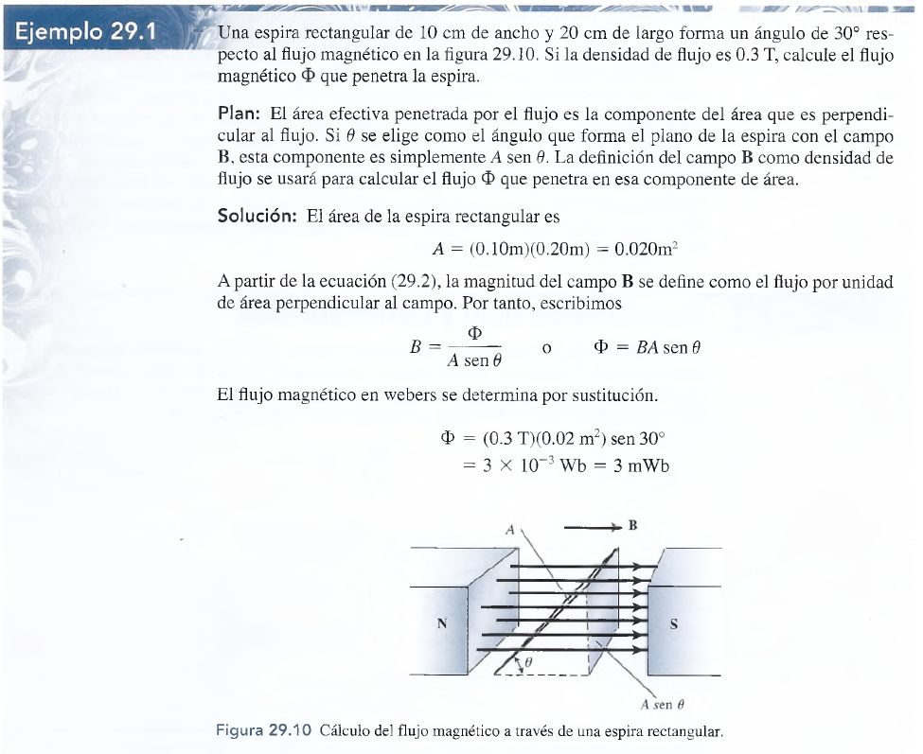

Slide 8
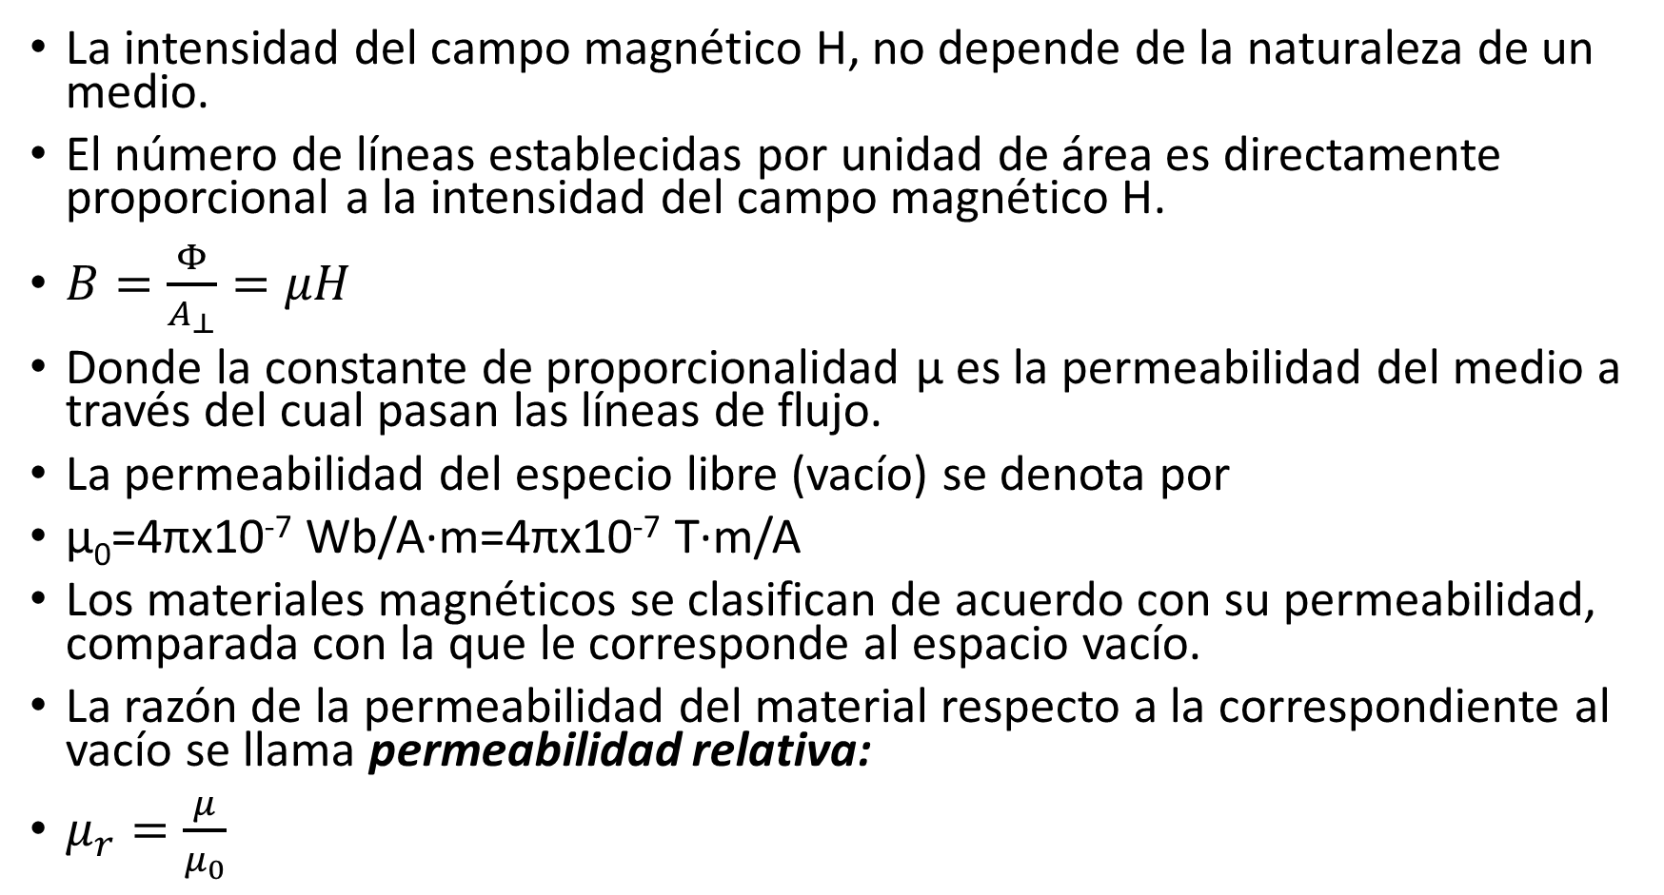
La intensidad del campo magnético H, no depende de la naturaleza de un medio.
El número de líneas establecidas por unidad de área es directamente proporcional a la intensidad del campo magnético H.
$B=\frac{Φ}{A_{⊥}}=μH$
Donde la constante de proporcionalidad µ es la permeabilidad del medio a través del cual pasan las líneas de flujo.
La permeabilidad del especio libre (vacío) se denota por
µ₀=4πx10⁻⁷ Wb/A∙m=4πx10⁻⁷ T∙m/A
Los materiales magnéticos se clasifican de acuerdo con su permeabilidad, comparada con la que le corresponde al espacio vacío.
La razón de la permeabilidad del material respecto a la correspondiente al vacío se llama permeabilidad relativa:
$μ_{r}=\frac{μ}{μ_{0}}$

Slide 9
Materiales diamagnéticos: Materiales con una permeabilidad relativa ligeramente menor que la unidad y tienen la propiedad de ser repelidos por un imán fuerte.
Materiales paramagnéticos: Materiales con una permeabilidad ligeramente mayor que la del vacío.
Materiales ferromagnéticos: Materiales que son fuertemente atraídos por un imán.

Slide 10
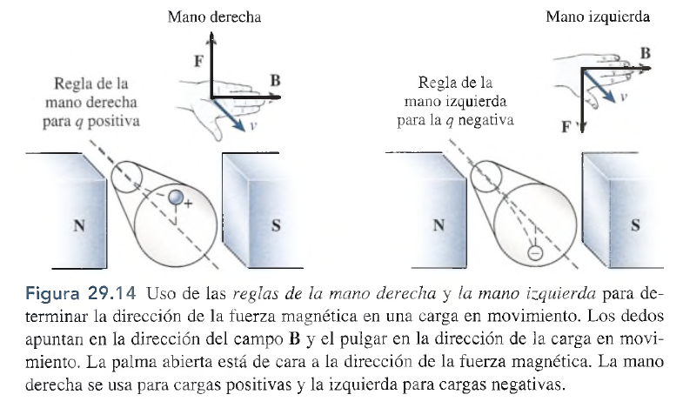
Fuerza sobre una carga en movimiento.
La dirección de la fuerza magnética F sobre una carga positiva en movimiento con una velocidad v en un campo de densidad de flujo B, puede considerarse mediante la regla de la mano derecha.
La regla de la mano derecha: Extienda la mano derecha con los dedos apuntando en la dirección del campo B y el pulgar apuntando en la dirección de la velocidad v de la carga en movimiento. La palma abierta está de cara a la fuerza magnética F sobre una carga positiva.

Slide 11
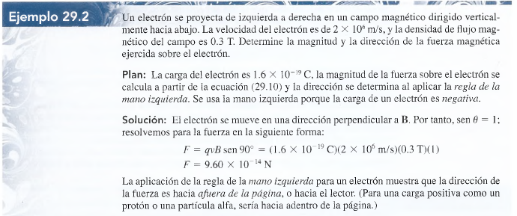
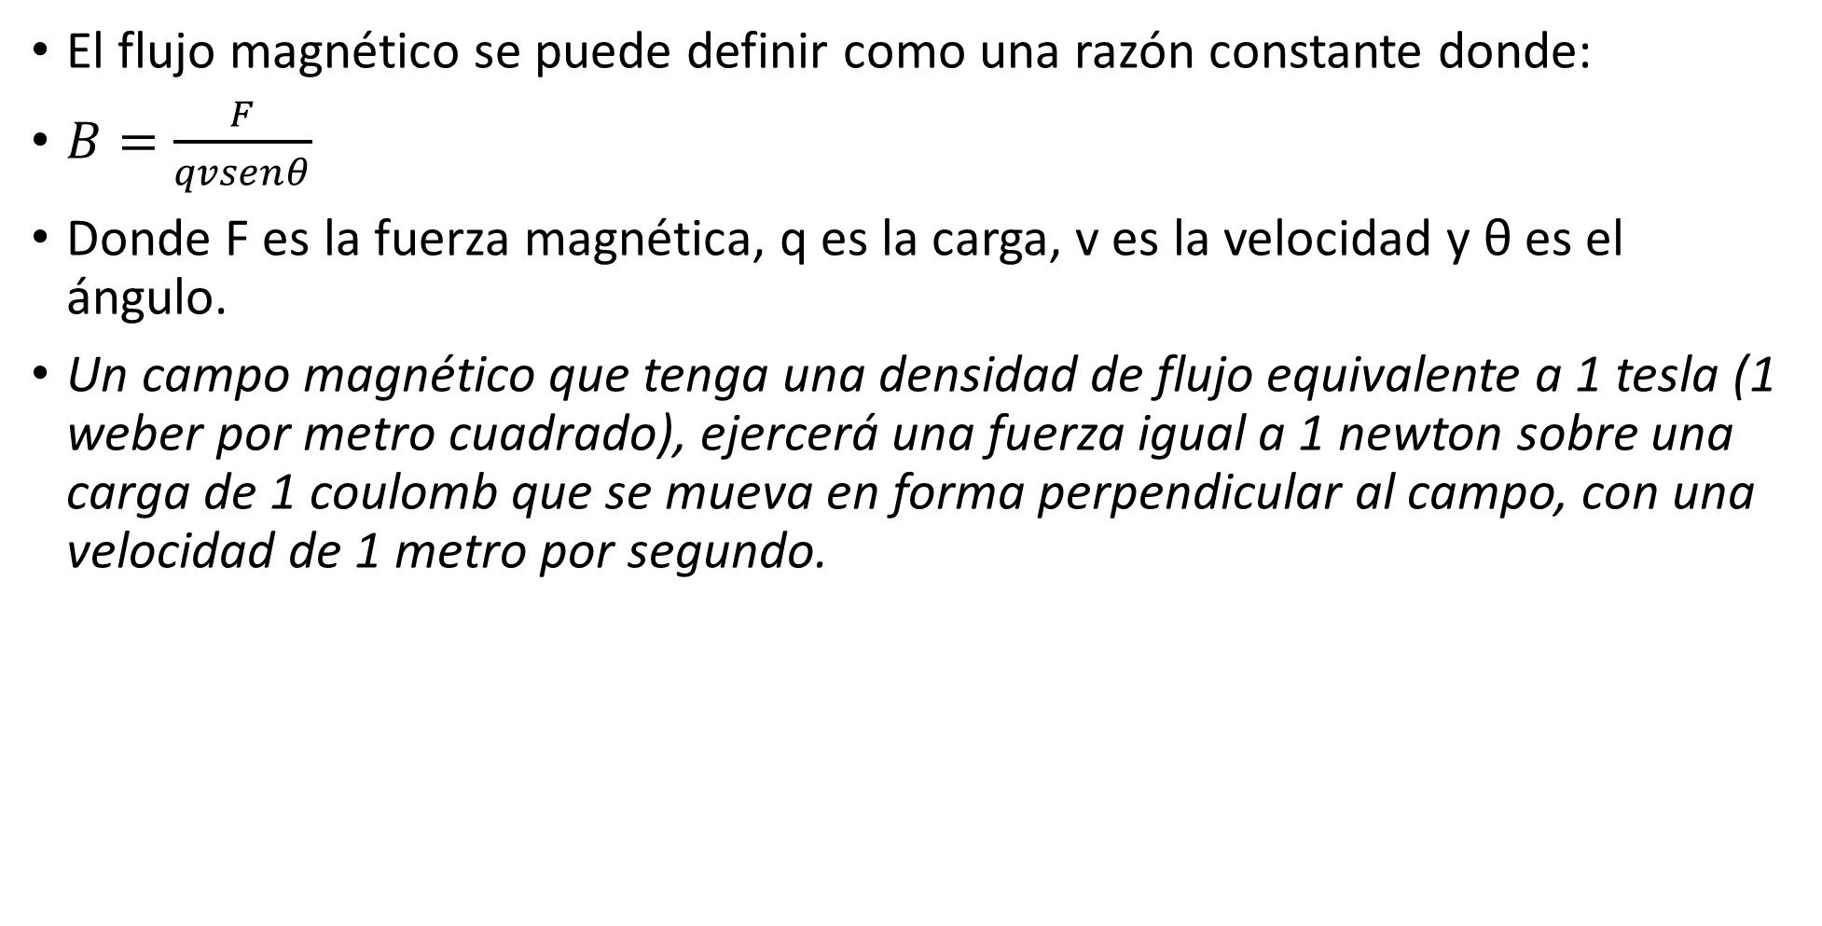
El flujo magnético se puede definir como una razón constante donde:
$B=\frac{F}{qvsenθ}$
Donde F es la fuerza magnética, q es la carga, v es la velocidad y θ es el ángulo.
Un campo magnético que tenga una densidad de flujo equivalente a 1 tesla (1 weber por metro cuadrado), ejercerá una fuerza igual a 1 newton sobre una carga de 1 coulomb que se mueva en forma perpendicular al campo, con una velocidad de 1 metro por segundo.

Slide 12
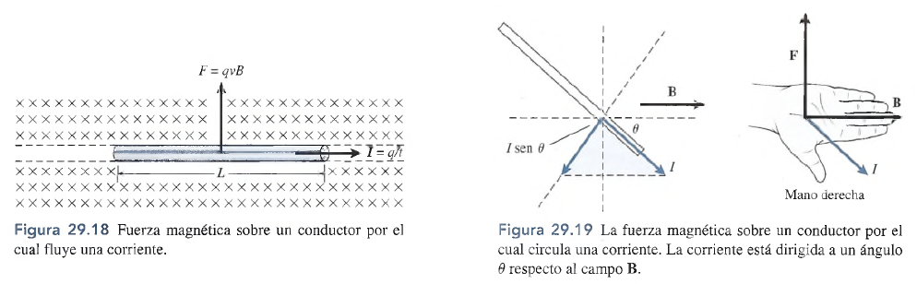
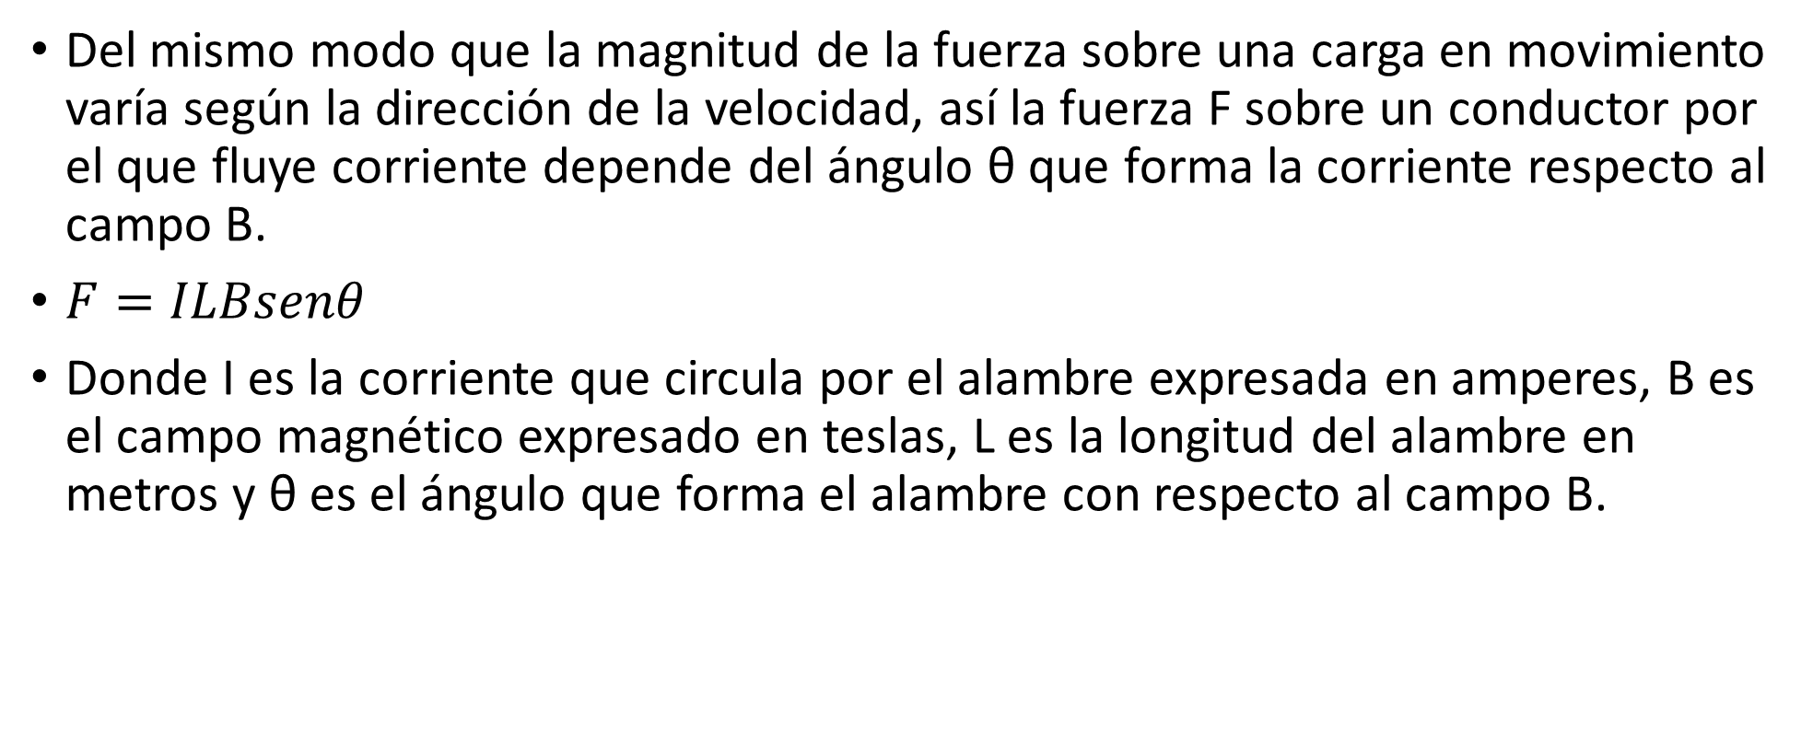
Fuerza sobre un conductor por el que circula una corriente.
Del mismo modo que la magnitud de la fuerza sobre una carga en movimiento varía según la dirección de la velocidad, así la fuerza F sobre un conductor por el que fluye corriente depende del ángulo θ que forma la corriente respecto al campo B.
$F=ILBsenθ$
Donde I es la corriente que circula por el alambre expresada en amperes, B es el campo magnético expresado en teslas, L es la longitud del alambre en metros y θ es el ángulo que forma el alambre con respecto al campo B.

Slide 13
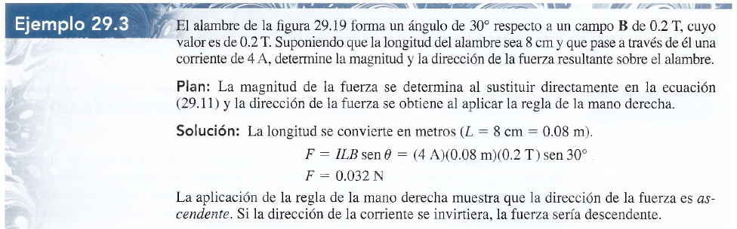

Slide 14
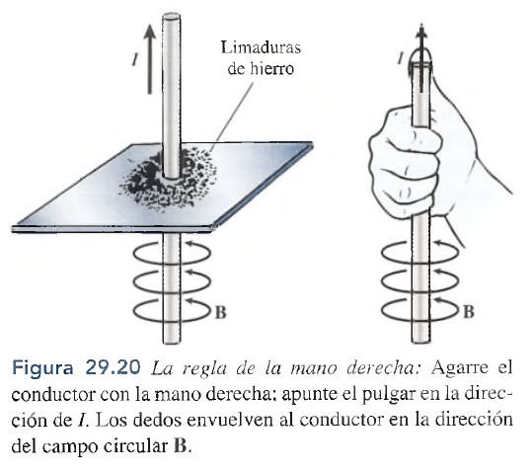
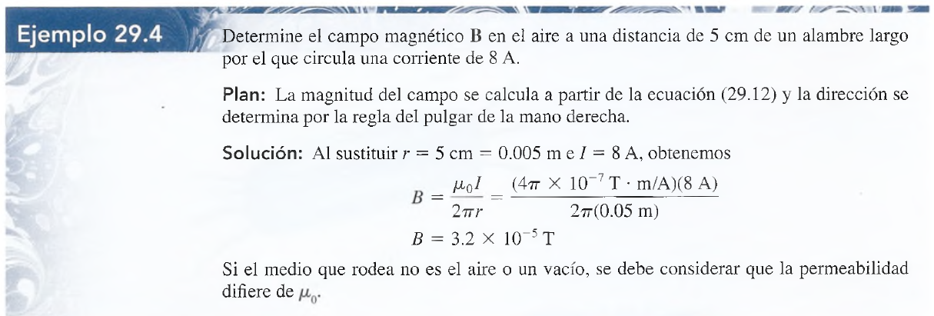
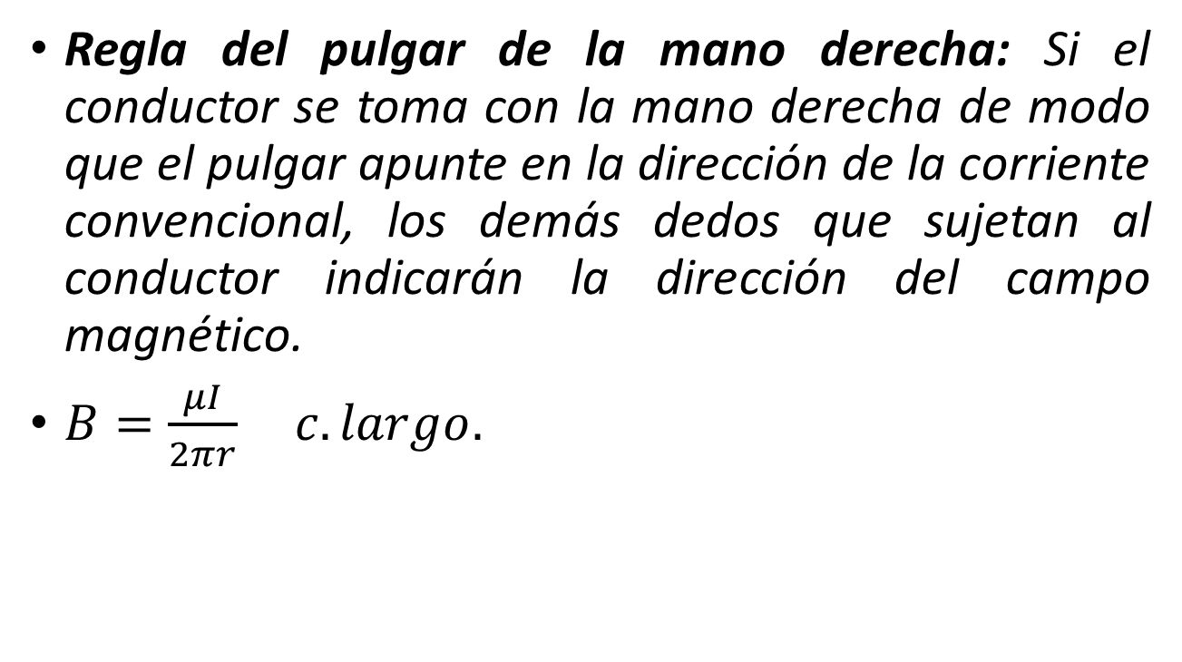
Campo magnético de un conductor largo y recto.
Regla del pulgar de la mano derecha: Si el conductor se toma con la mano derecha de modo que el pulgar apunte en la dirección de la corriente convencional, los demás dedos que sujetan al conductor indicarán la dirección del campo magnético.
$B=\frac{μI}{2πr} c. largo.$

Slide 15
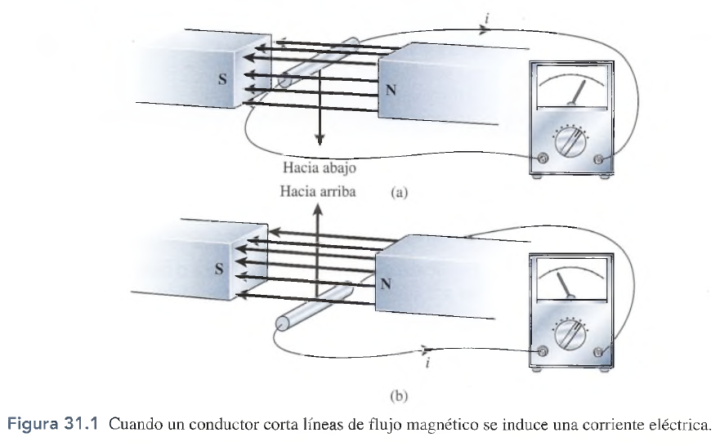
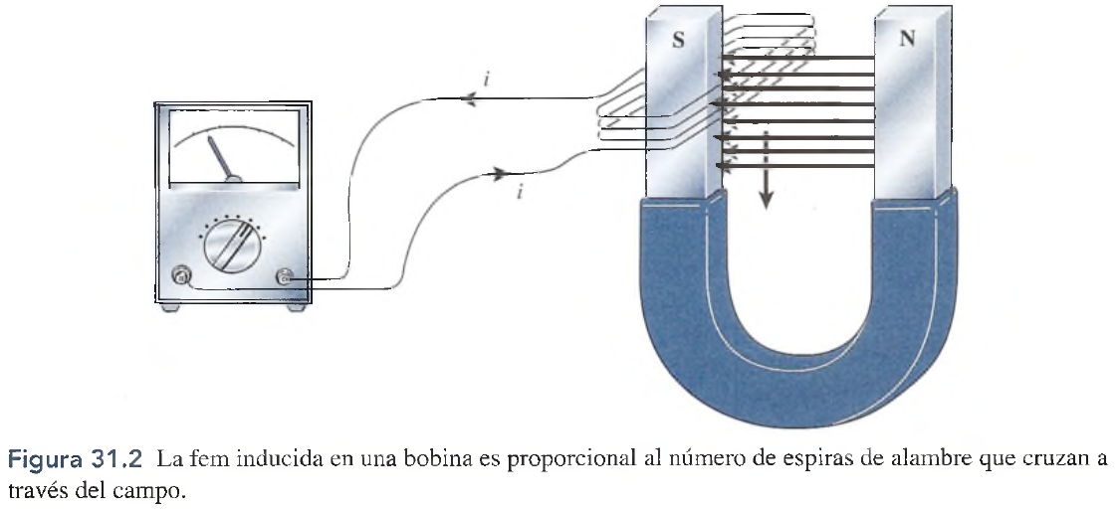
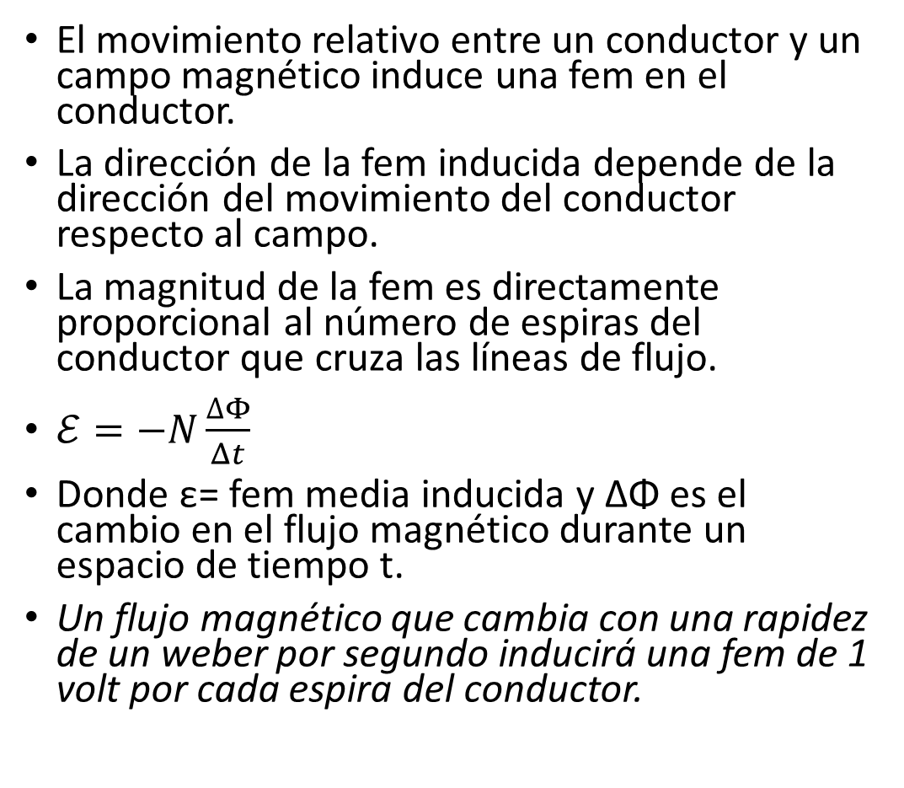
Ley de Faraday.
El movimiento relativo entre un conductor y un campo magnético induce una fem en el conductor.
La dirección de la fem inducida depende de la dirección del movimiento del conductor respecto al campo.
La magnitud de la fem es directamente proporcional al número de espiras del conductor que cruza las líneas de flujo.
$ℰ=−N\frac{∆Φ}{Δt}$
Donde ε= fem media inducida y ΔΦ es el cambio en el flujo magnético durante un espacio de tiempo t.
Un flujo magnético que cambia con una rapidez de un weber por segundo inducirá una fem de 1 volt por cada espira del conductor.

Slide 16
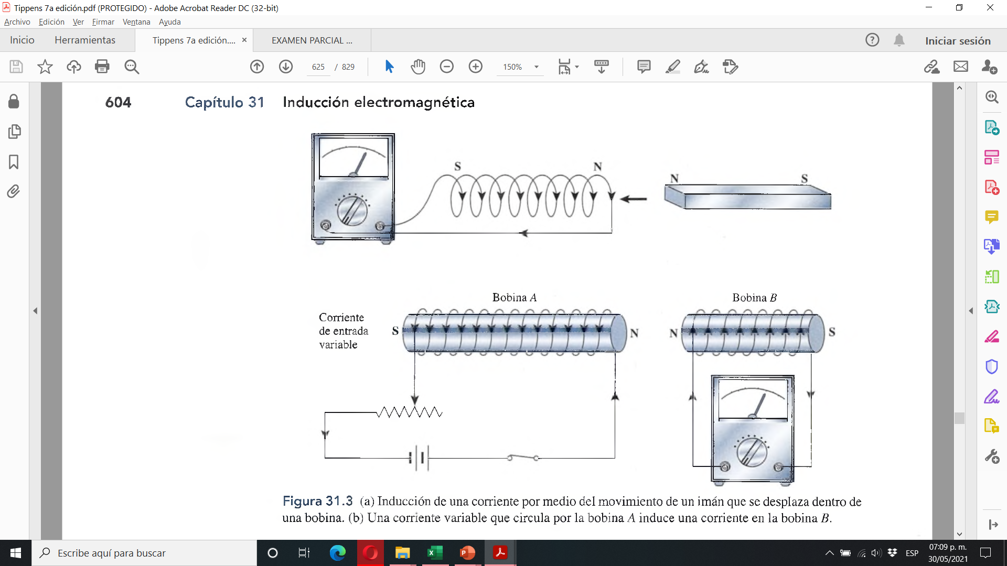
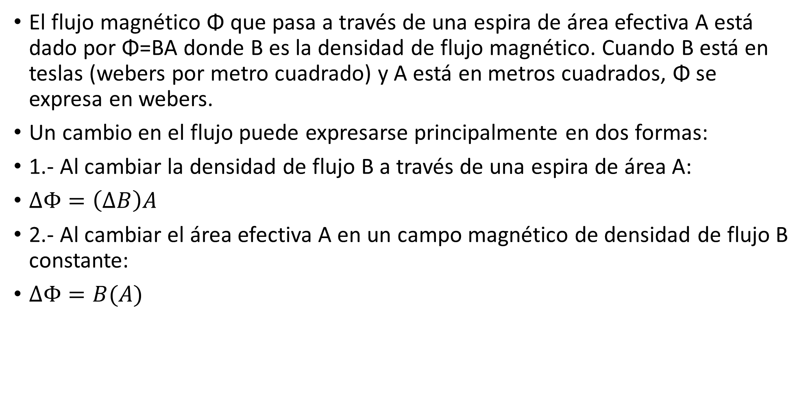
El flujo magnético Φ que pasa a través de una espira de área efectiva A está dado por Φ=BA donde B es la densidad de flujo magnético. Cuando B está en teslas (webers por metro cuadrado) y A está en metros cuadrados, Φ se expresa en webers.
Un cambio en el flujo puede expresarse principalmente en dos formas:
1.- Al cambiar la densidad de flujo B a través de una espira de área A:
$ΔΦ=\left(ΔB\right)A$
2.- Al cambiar el área efectiva A en un campo magnético de densidad de flujo B constante:
$ΔΦ=B(A)$

Slide 17
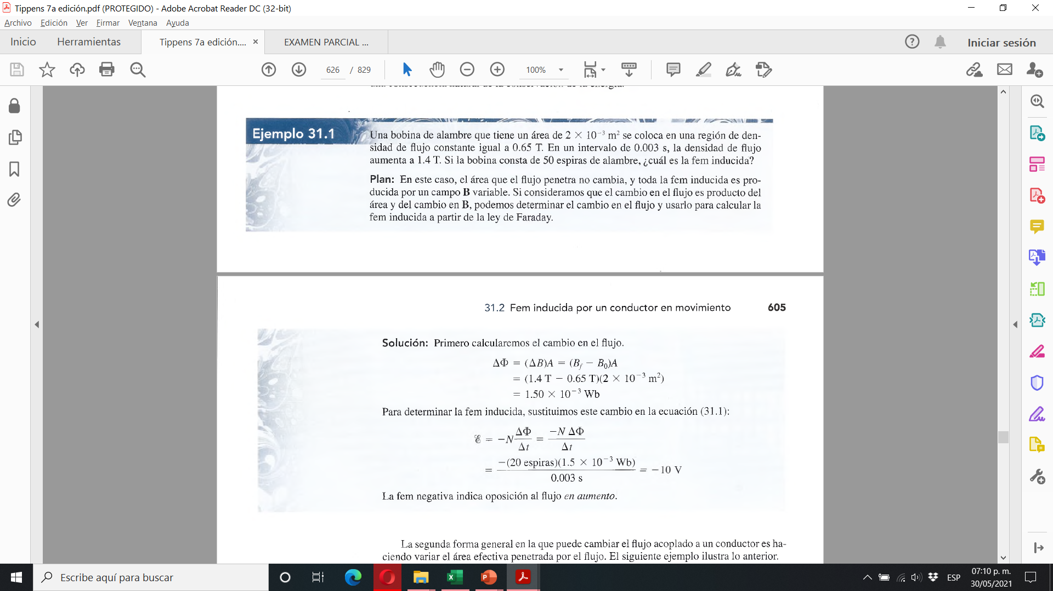
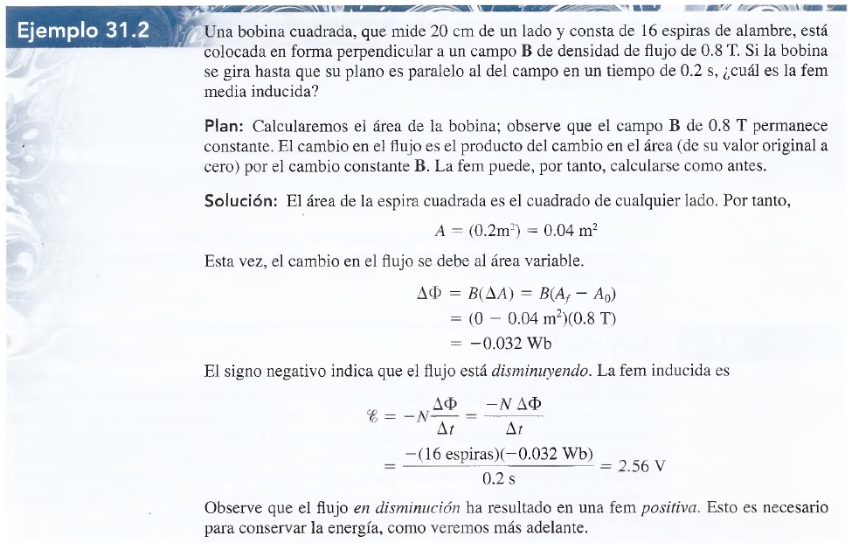

Slide 18
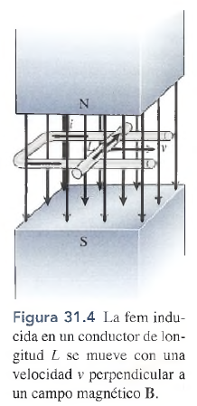
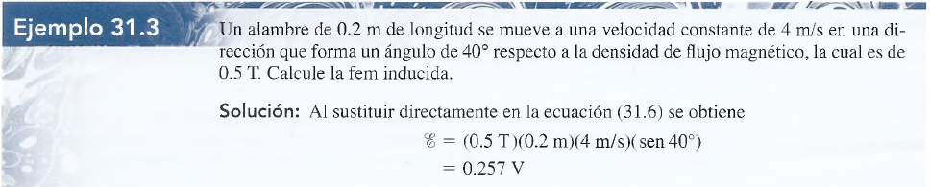
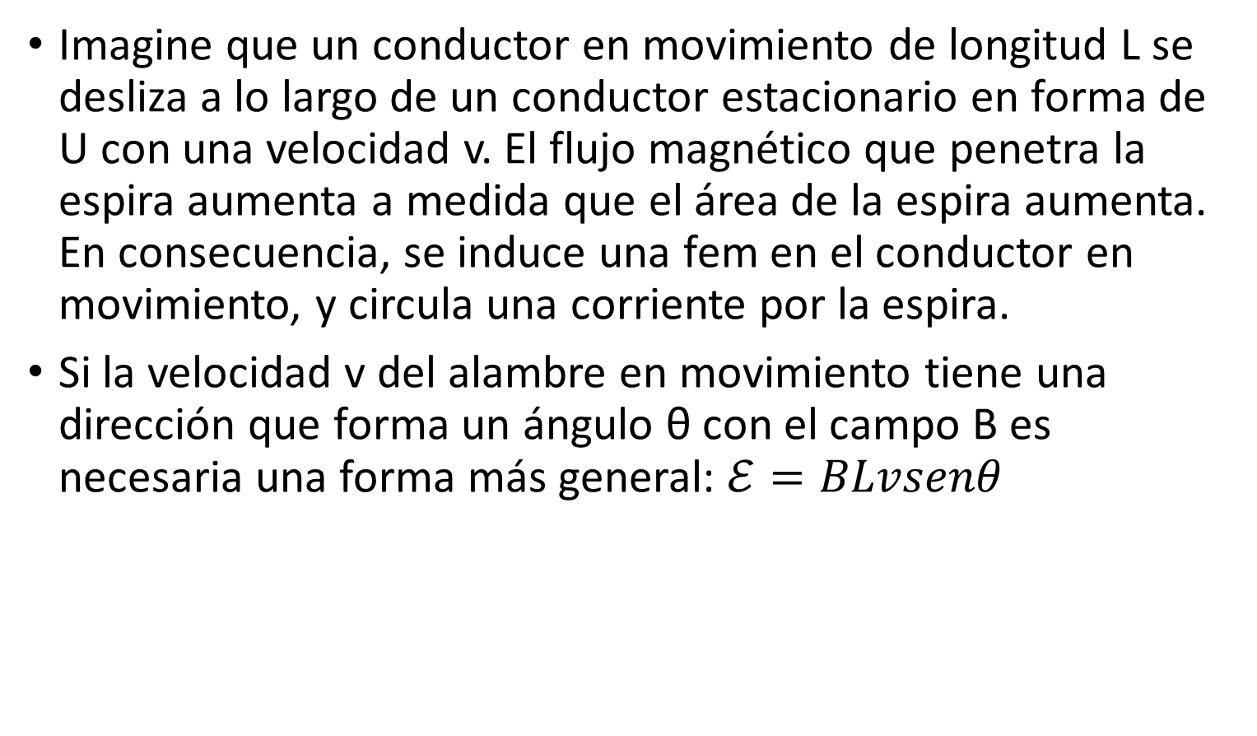
Fem inducida por un conductor en movimiento.
Imagine que un conductor en movimiento de longitud L se desliza a lo largo de un conductor estacionario en forma de U con una velocidad v. El flujo magnético que penetra la espira aumenta a medida que el área de la espira aumenta. En consecuencia, se induce una fem en el conductor en movimiento, y circula una corriente por la espira.
Si la velocidad v del alambre en movimiento tiene una dirección que forma un ángulo θ con el campo B es necesaria una forma más general: $ℰ=BLvsenθ$

Slide 19
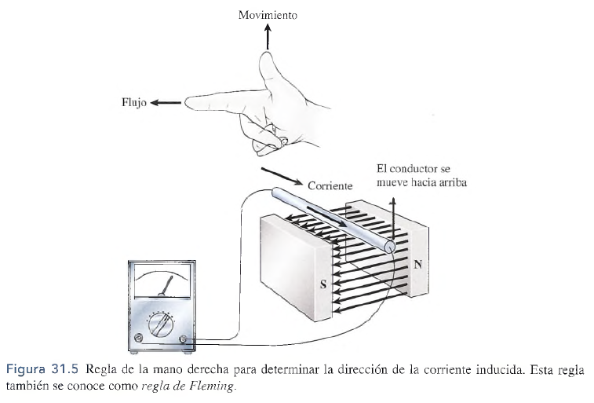
Ley de Lenz.
Ley de Lenz: Una corriente inducida fluirá en una dirección tal que por medio de su campo magnético se opondrá al movimiento del campo magnético que la produce.
Regla de Fleming: Si el pulgar, el dedo índice y el dedo medio de la mano derecha se colocan en ángulo recto entre sí, apuntando con el pulgar en la dirección en la que se mueve el conductor, y apuntando con el índice en la dirección del campo (N a S), el dedo medio apuntará en la dirección convencional de la corriente inducida.

Slide 20
Relatividad.
La teoría espacial de la relatividad, publicada en 1905, se basa en dos postulados. El primero establece que cada objeto está en movimiento en relación con algo, que no existe el reposo absoluto. Es imposible pensar en algo que esté en reposo absoluto; un objeto está en reposo (o en movimiento) únicamente en relación con algún punto de referencia específico.
Primer postulado: Las leyes de la física son las mismas para todos los marcos de referencia que se muevan a una velocidad constante unos respecto de otros.
Segundo postulado: La velocidad de la luz en el vacío (c) es constante para todos los observadores, independientemente de su estado de movimiento.
C=3x10⁸ m/s

Slide 21
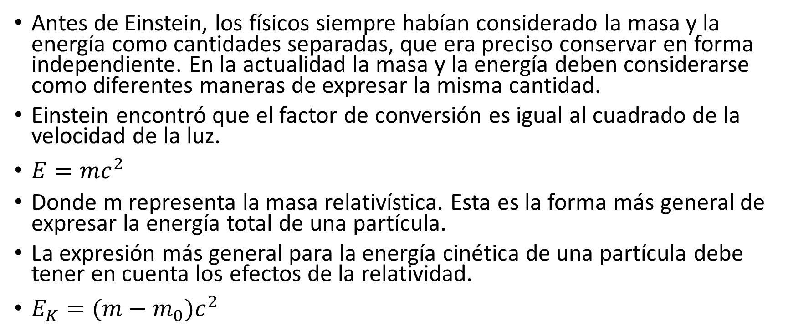
Longitud, masa y tiempos relativos.
Antes de Einstein, los físicos siempre habían considerado la masa y la energía como cantidades separadas, que era preciso conservar en forma independiente. En la actualidad la masa y la energía deben considerarse como diferentes maneras de expresar la misma cantidad.
Einstein encontró que el factor de conversión es igual al cuadrado de la velocidad de la luz.
$E=mc^{2}$
Donde m representa la masa relativística. Esta es la forma más general de expresar la energía total de una partícula.
La expresión más general para la energía cinética de una partícula debe tener en cuenta los efectos de la relatividad.
$E_{K}=(m−m_{0})c^{2}$

Slide 22
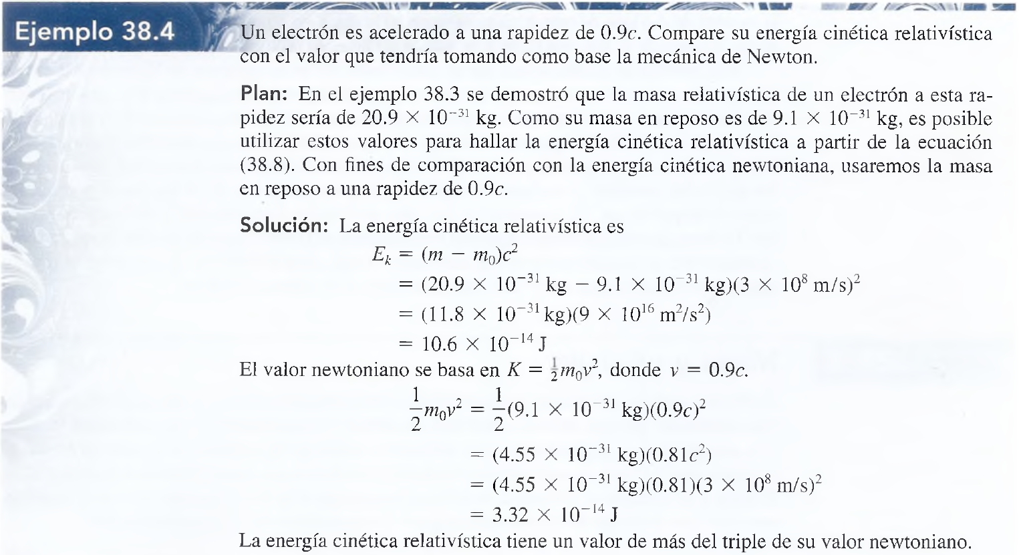

Slide 23
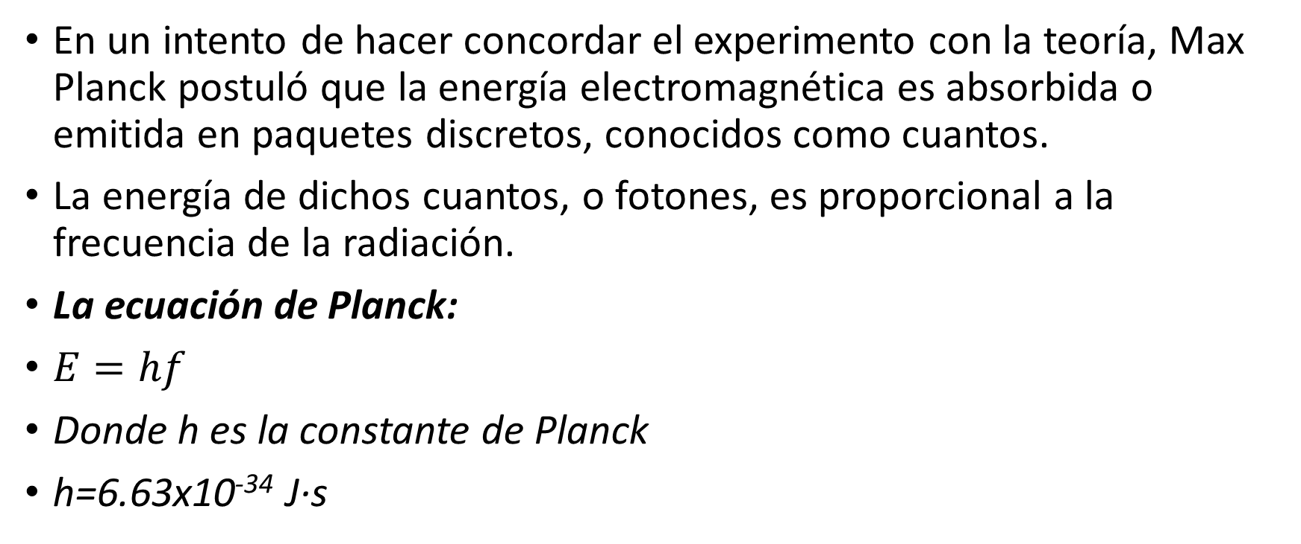
Teoría cuántica y el efecto fotoeléctrico.
En un intento de hacer concordar el experimento con la teoría, Max Planck postuló que la energía electromagnética es absorbida o emitida en paquetes discretos, conocidos como cuantos.
La energía de dichos cuantos, o fotones, es proporcional a la frecuencia de la radiación.
La ecuación de Planck:
$E=hf$
Donde h es la constante de Planck
h=6.63x10⁻³⁴ J∙s

Slide 24
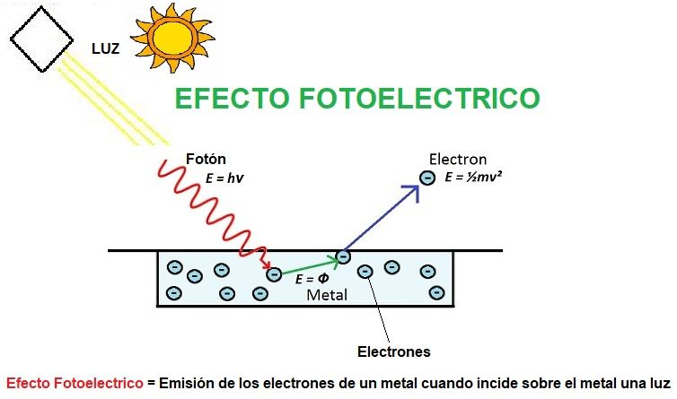
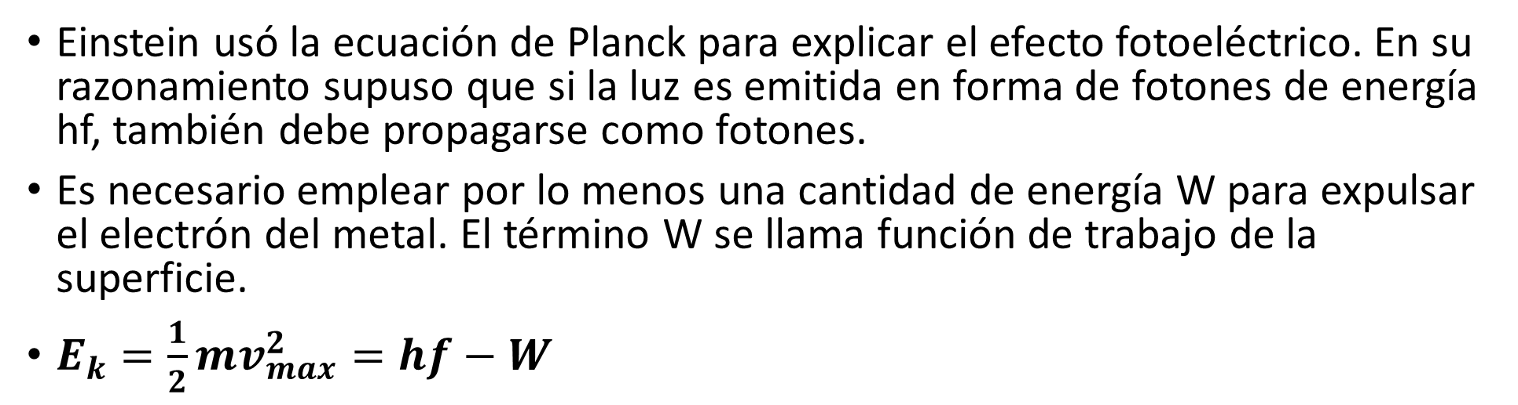
Einstein usó la ecuación de Planck para explicar el efecto fotoeléctrico. En su razonamiento supuso que si la luz es emitida en forma de fotones de energía hf, también debe propagarse como fotones.
Es necesario emplear por lo menos una cantidad de energía W para expulsar el electrón del metal. El término W se llama función de trabajo de la superficie.
$E_{k}=\frac{1}{2}mv_{max}^{2}=hf−W$

Slide 25
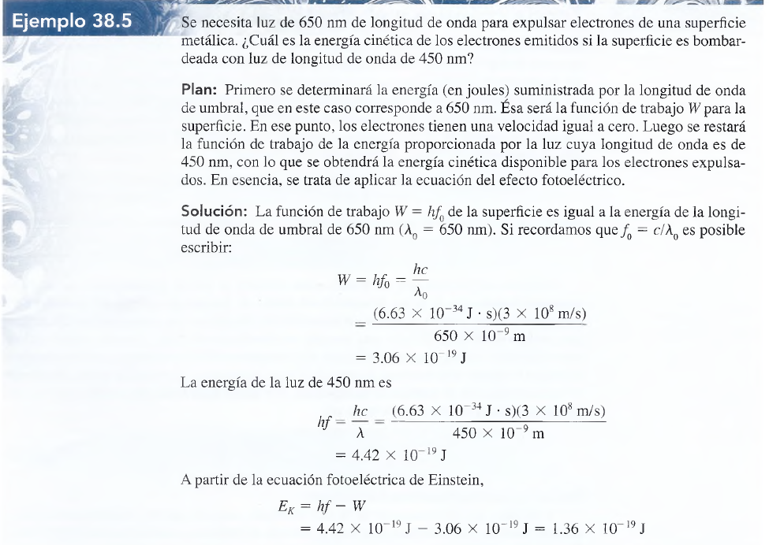

A medida que la frecuencia de la luz incidente varía, la energía máxima del electrón emitido cambia. La frecuencia más baja f0 a la que el electrón es emitido se presenta cuando Ek=0
$f_{0}=\frac{W}{h}$
f0 es la frecuencia de umbral.

Slide 26
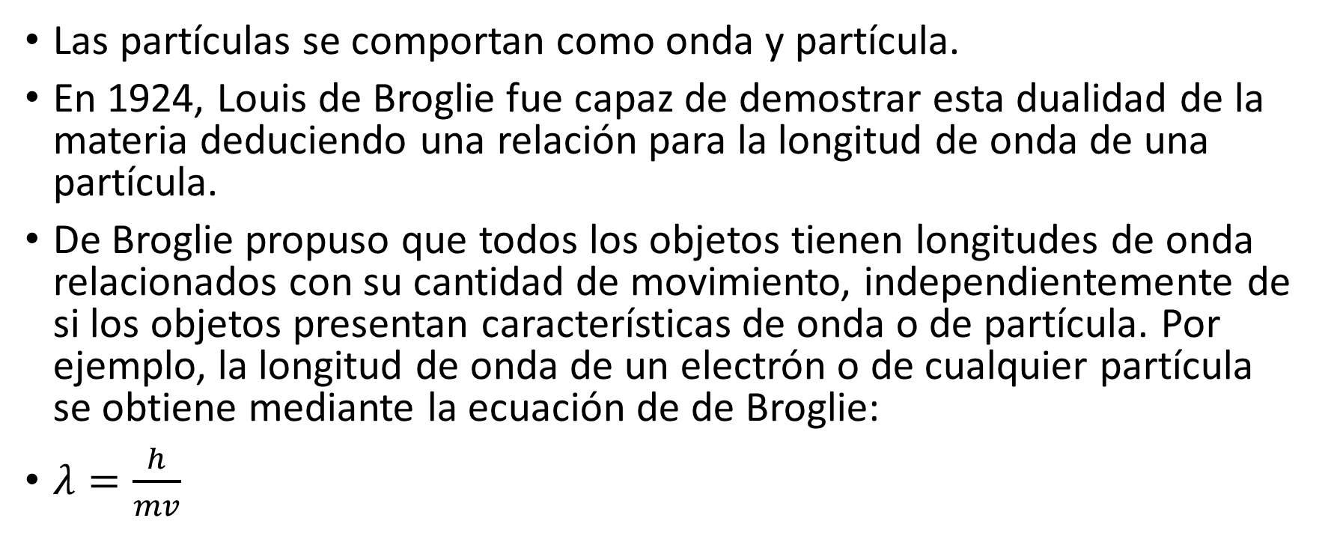
Ondas y partículas.
Las partículas se comportan como onda y partícula.
En 1924, Louis de Broglie fue capaz de demostrar esta dualidad de la materia deduciendo una relación para la longitud de onda de una partícula.
De Broglie propuso que todos los objetos tienen longitudes de onda relacionados con su cantidad de movimiento, independientemente de si los objetos presentan características de onda o de partícula. Por ejemplo, la longitud de onda de un electrón o de cualquier partícula se obtiene mediante la ecuación de de Broglie:
$λ=\frac{h}{mv}$

Slide 27
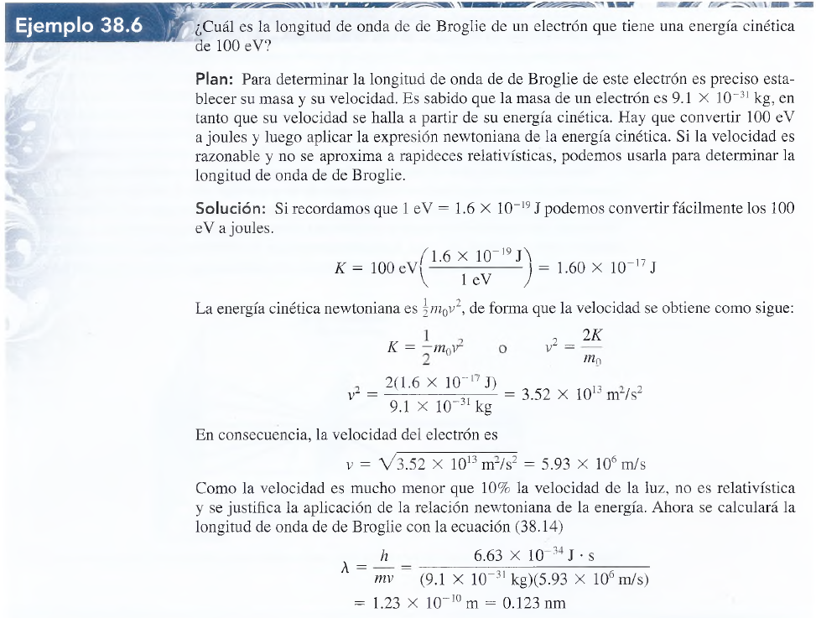

Slide 28
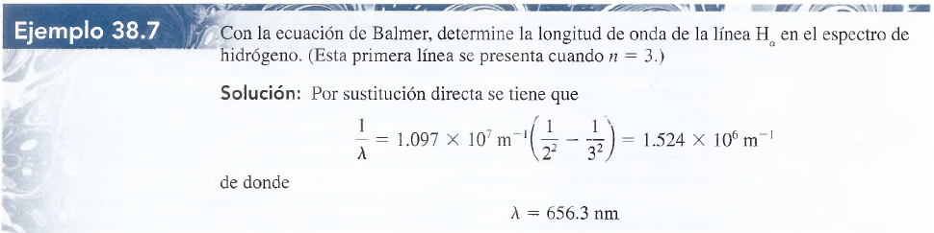
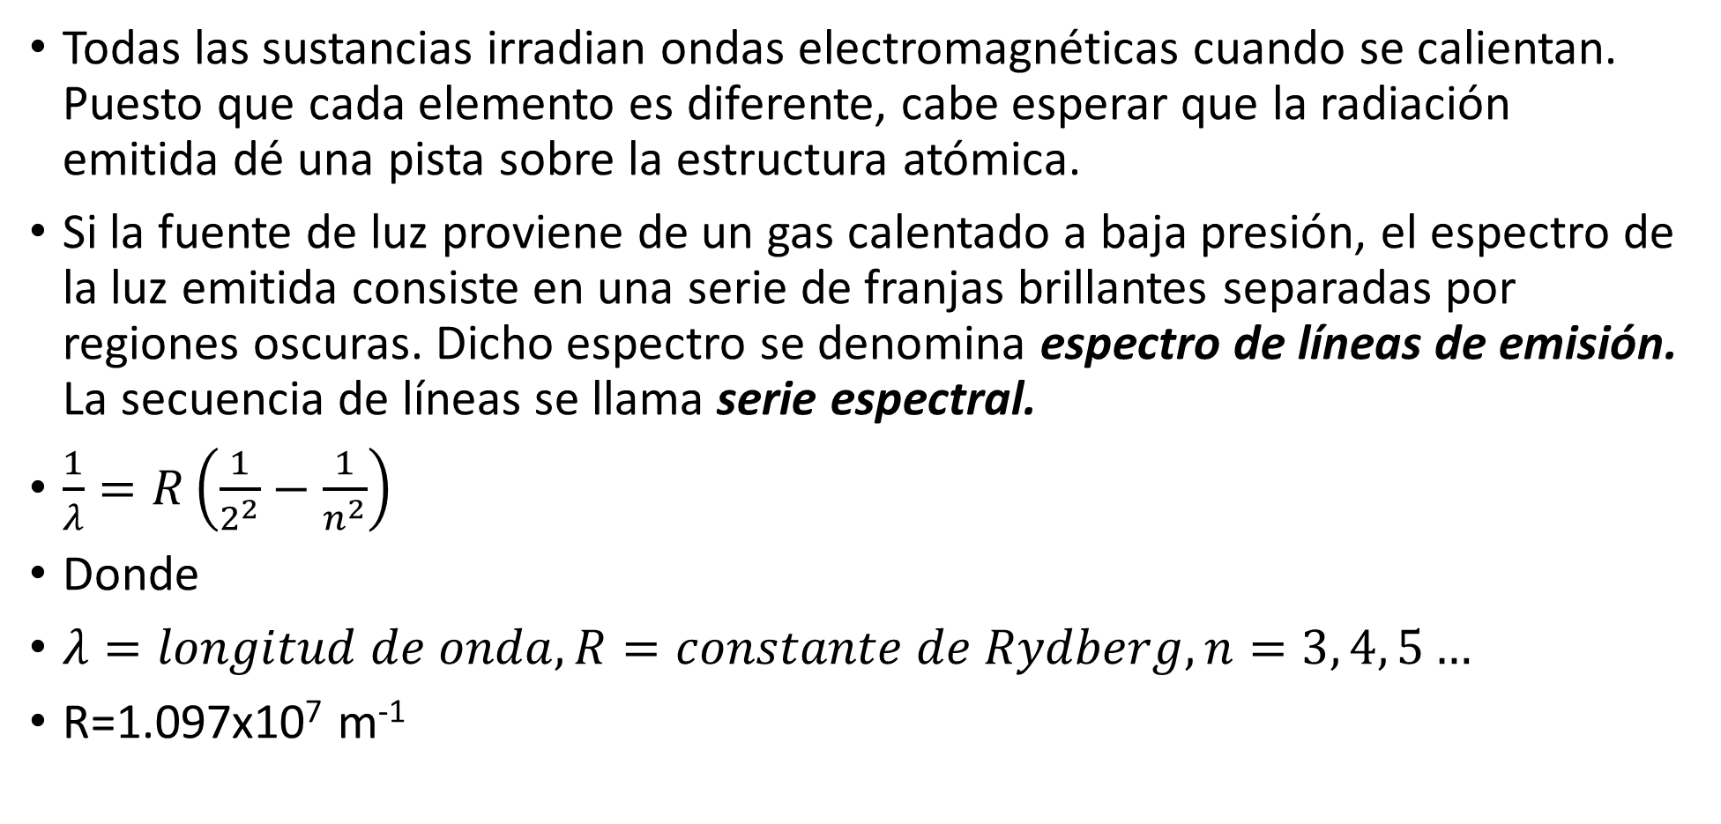
Espectro atómico.
Todas las sustancias irradian ondas electromagnéticas cuando se calientan. Puesto que cada elemento es diferente, cabe esperar que la radiación emitida dé una pista sobre la estructura atómica.
Si la fuente de luz proviene de un gas calentado a baja presión, el espectro de la luz emitida consiste en una serie de franjas brillantes separadas por regiones oscuras. Dicho espectro se denomina espectro de líneas de emisión. La secuencia de líneas se llama serie espectral.
$\frac{1}{λ}=R\left(\frac{1}{2^{2}}−\frac{1}{n^{2}}\right)$
Donde
$λ=longitud de onda, R=constante de Rydberg, n=3, 4, 5…$
R=1.097x10⁷ m⁻¹

Slide 29
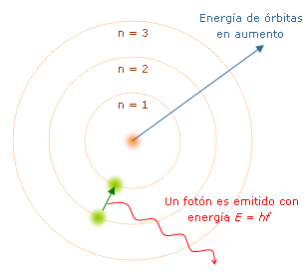
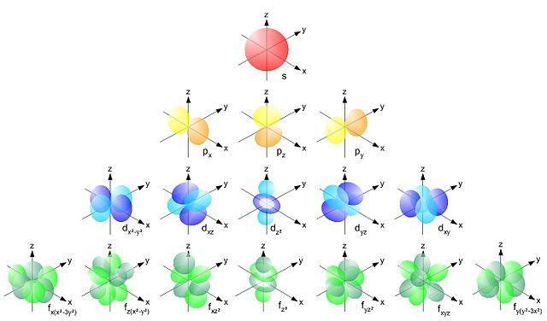
El átomo de Bohr
Bohr supuso que los electrones se encontraban en órbitas circulares alrededor de un denso núcleo cargado positivamente, pero decidió que la teoría electromagnética no se podía aplicar en forma estricta en el nivel atómico.
Primer postulado de Bohr: Un electrón puede existir únicamente en aquellas órbitas donde la cantidad de movimiento o momento angular es un múltiplo entero de h/2π.

Slide 30
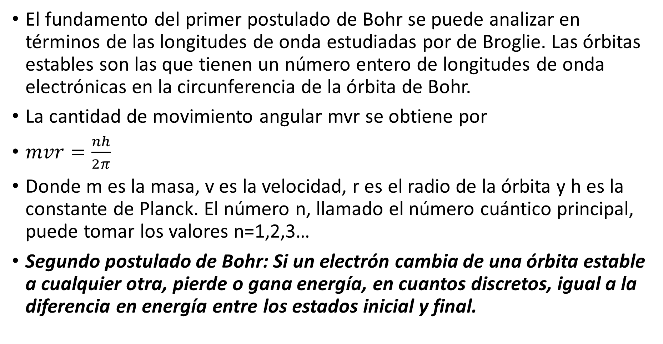
El fundamento del primer postulado de Bohr se puede analizar en términos de las longitudes de onda estudiadas por de Broglie. Las órbitas estables son las que tienen un número entero de longitudes de onda electrónicas en la circunferencia de la órbita de Bohr.
La cantidad de movimiento angular mvr se obtiene por
$mvr=\frac{nh}{2π}$
Donde m es la masa, v es la velocidad, r es el radio de la órbita y h es la constante de Planck. El número n, llamado el número cuántico principal, puede tomar los valores n=1,2,3…
Segundo postulado de Bohr: Si un electrón cambia de una órbita estable a cualquier otra, pierde o gana energía, en cuantos discretos, igual a la diferencia en energía entre los estados inicial y final.

Slide 31
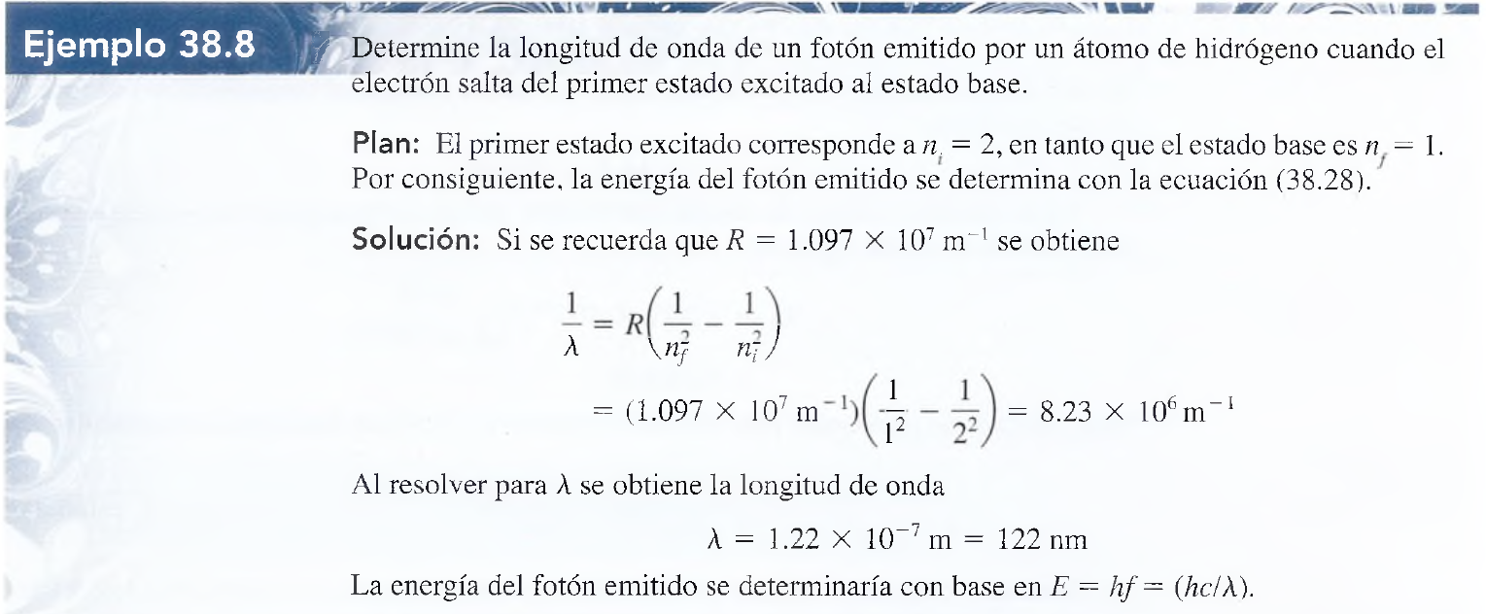

En forma de ecuación, el segundo postulado de Bohr se escribe:
$hf=E_{i}−E_{f}$
Donde hf es la energía de un fotón emitido o absorbido.
Ei= Energía inicial.
Ef= Energía final.

Slide 32
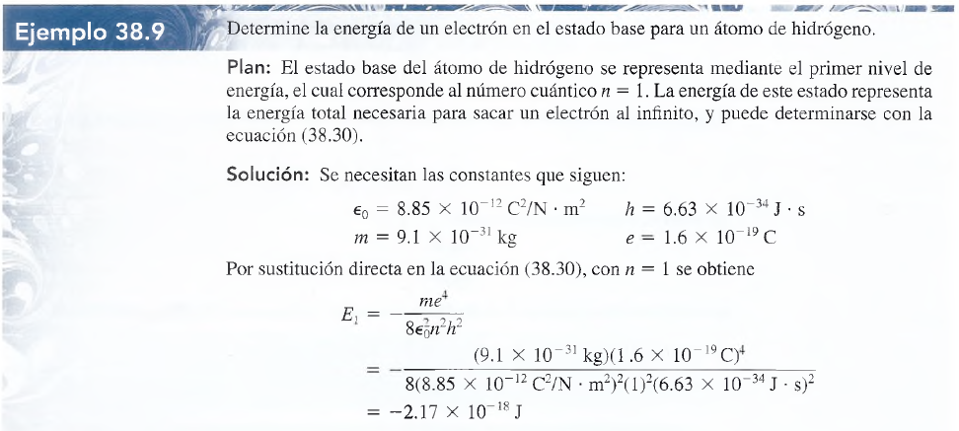

Niveles de Energía.
Gracias al trabajo de Bohr ahora tenemos una imagen de un átomo en la cual los electrones en las órbitas pueden ocupar cierto número de niveles energéticos. La energía total en el nivel n-ésimo se calcula a partir de la siguiente ecuación:
$E_{n}=−\frac{{me}^{4}}{8ε_{0}^{2}n^{2}h^{2}}$ $E_{n}=\frac{−13.6 eV}{n^{2}}$

Slide 33
